Slide 1
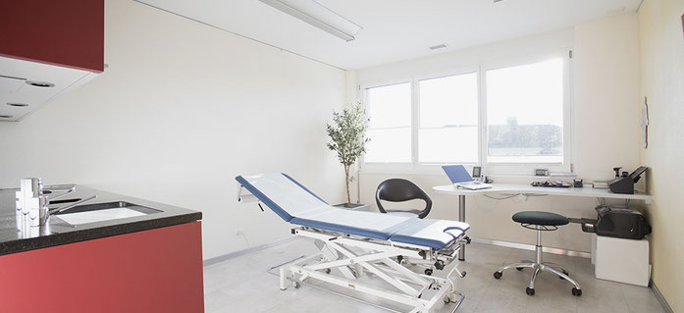
Task 1 – Doktor / Sucht
David Gaupp, Miletic Marko, Selvasingham Sugeelan, Velkov Viktor, Janahan Sellathurai, Alain Nippel

Slide 2
Inhalt
Ausgangslage
Recherche
Ergebnis (Prototypen):
Storyboard
UI design
Zusammenfassung
Diskussion

Slide 3
Ausgangslage

Slide 4
Recherche

Slide 5
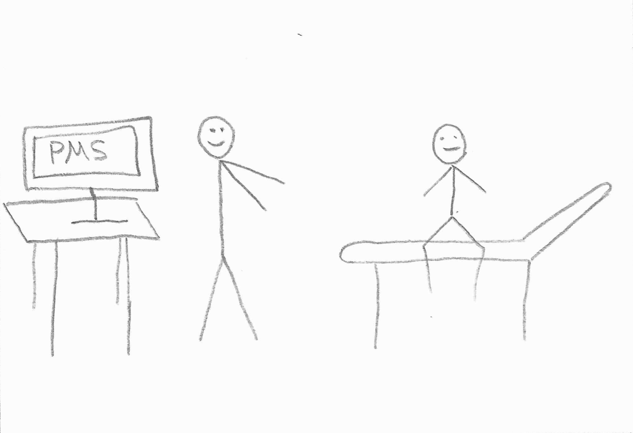
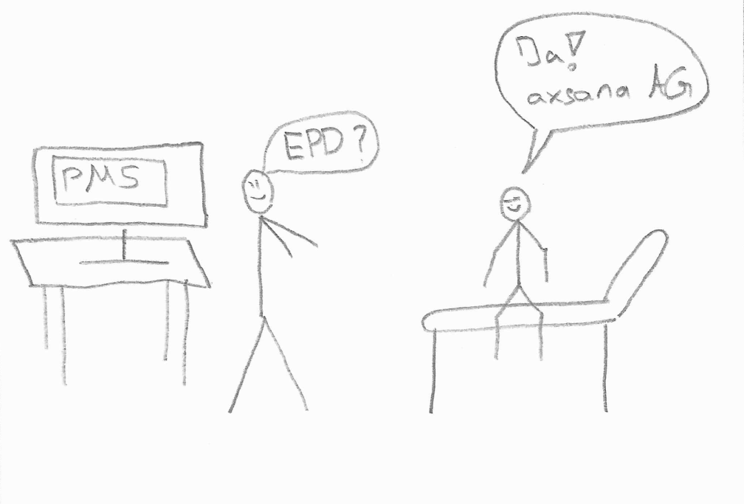
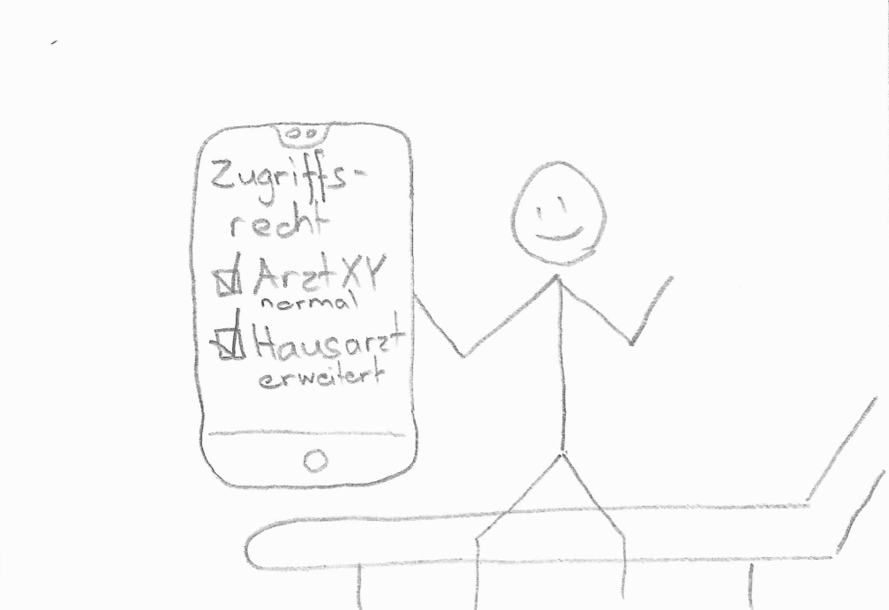
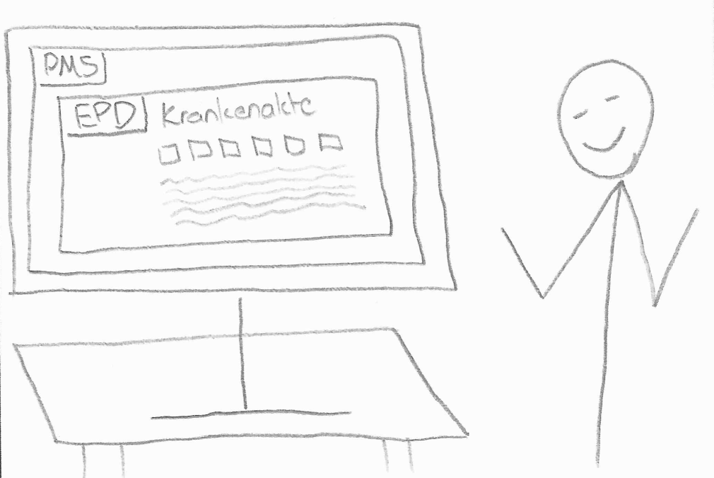
Storyboard 1 – Anbindung eines EPDs
1
2
3
4

Slide 6
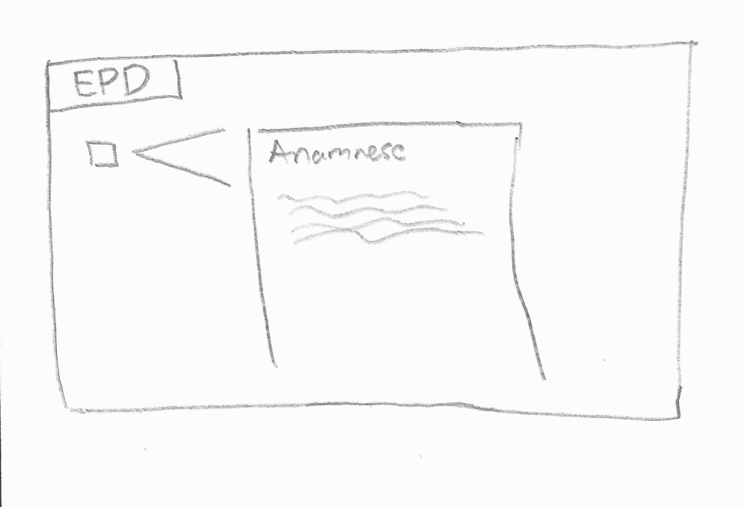
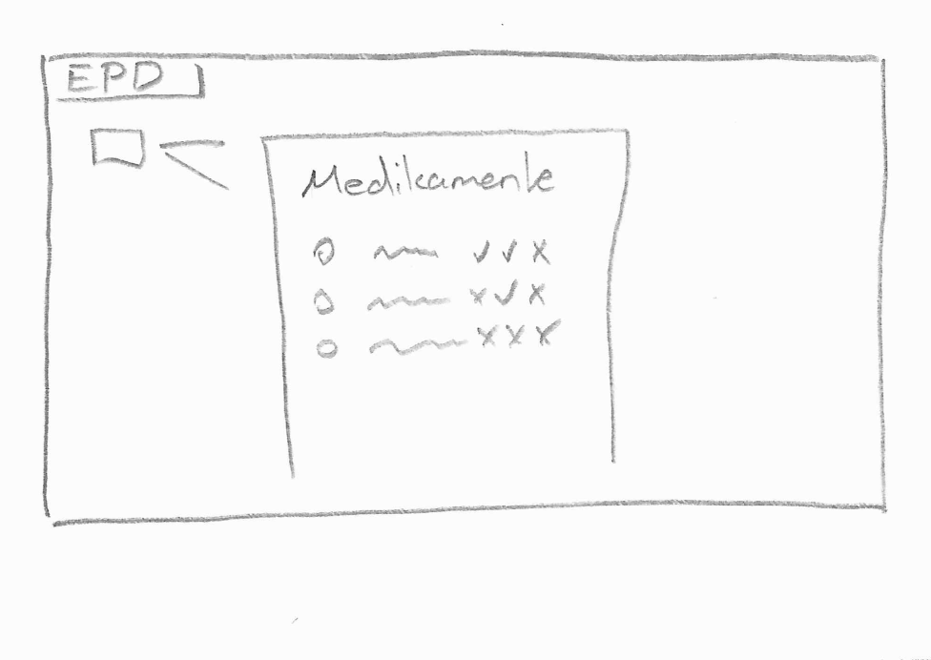
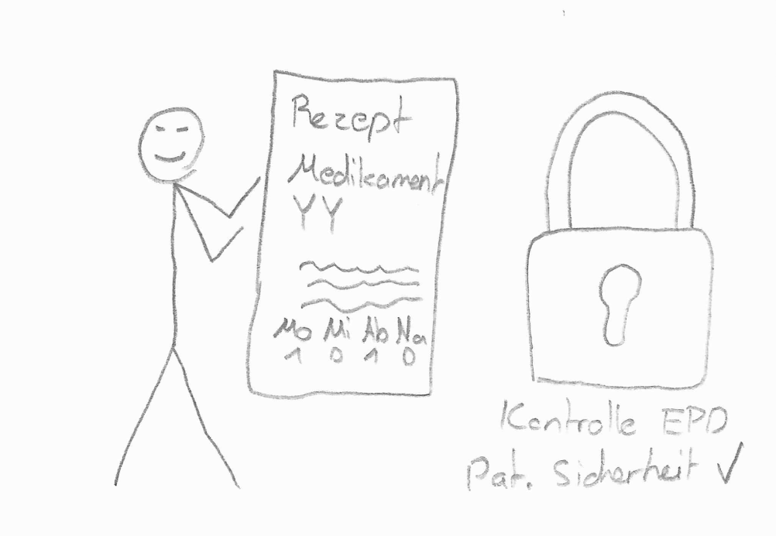
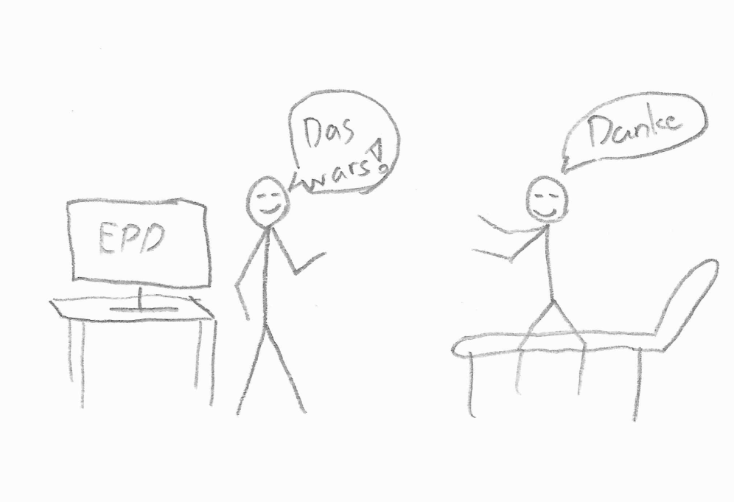
Storyboard 1 – Anbindung eines EPDs
5
6
7
8

Slide 7
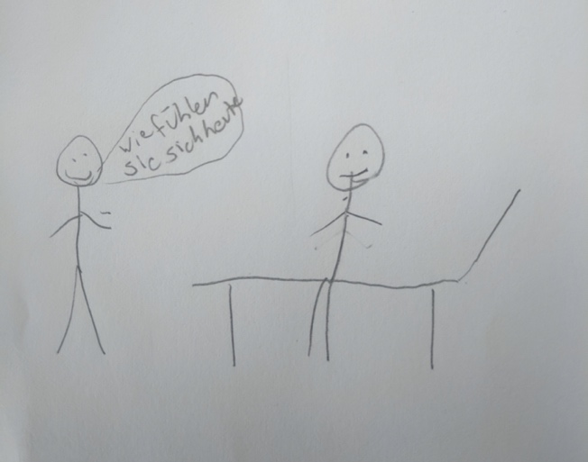
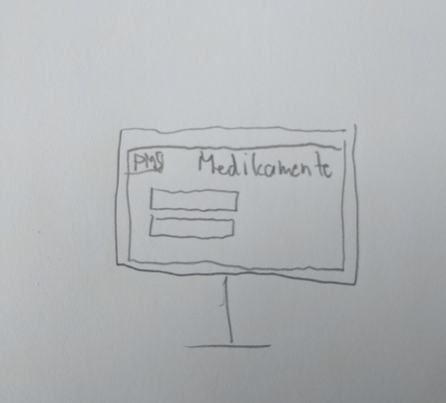
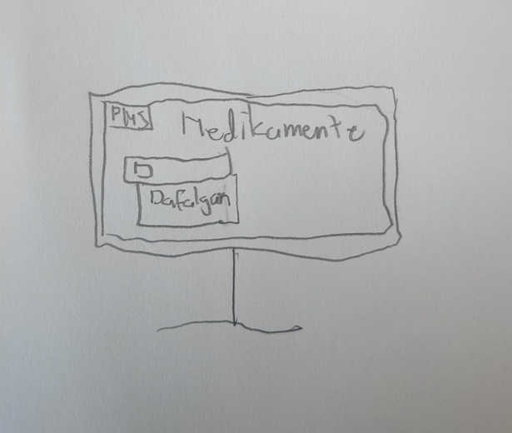
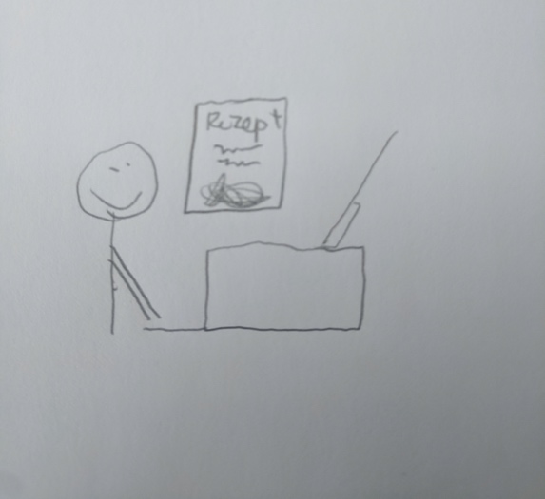
Storyboard 2 – Anbindung HospINDEX ans PMS
1
2
3
4

Slide 8
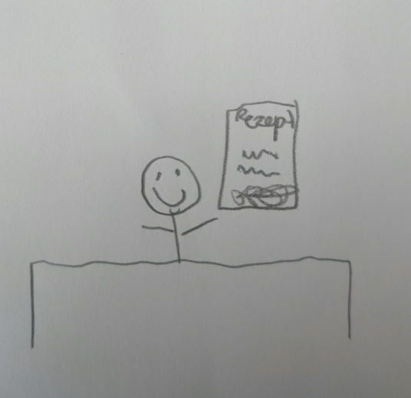
Storyboard 2 – Anbindung HospINDEX ans PMS
1

Slide 9
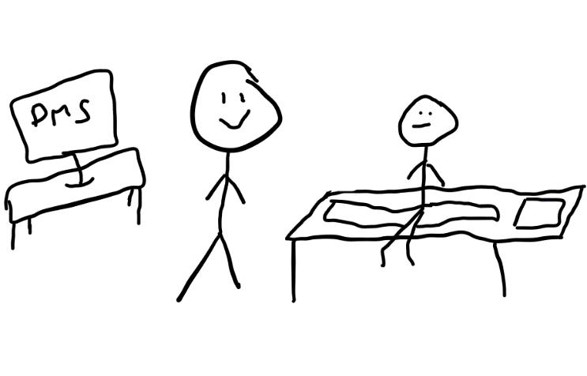
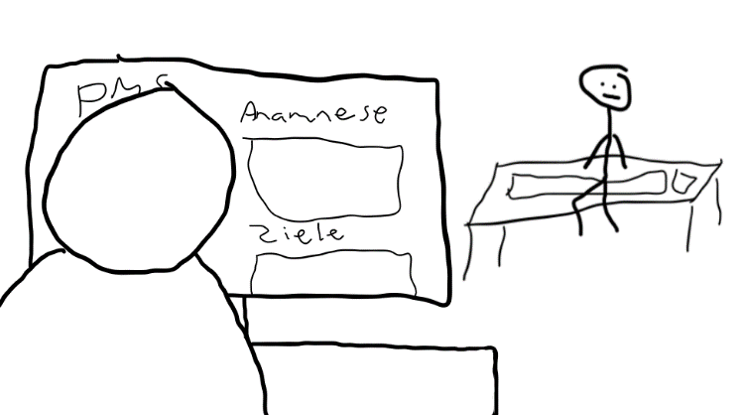
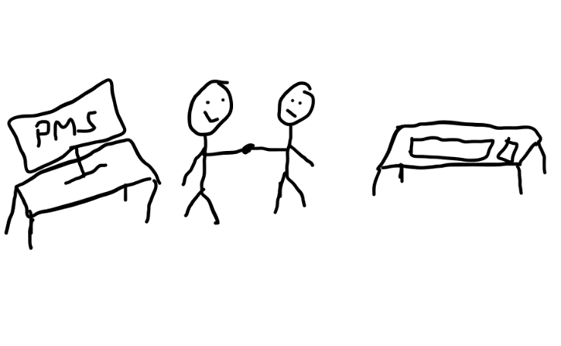
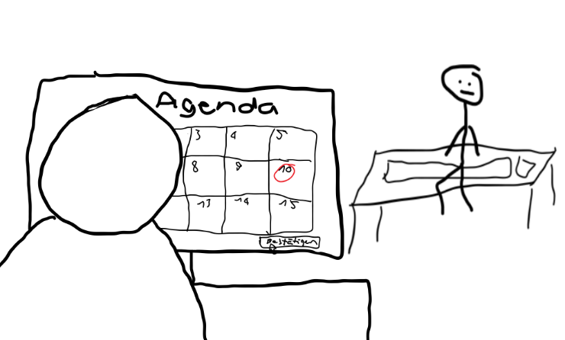
Storyboard 3 – Strukturierter Termin
1
2
3
4

Slide 10
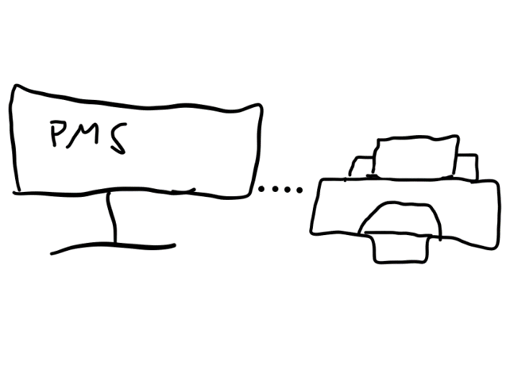
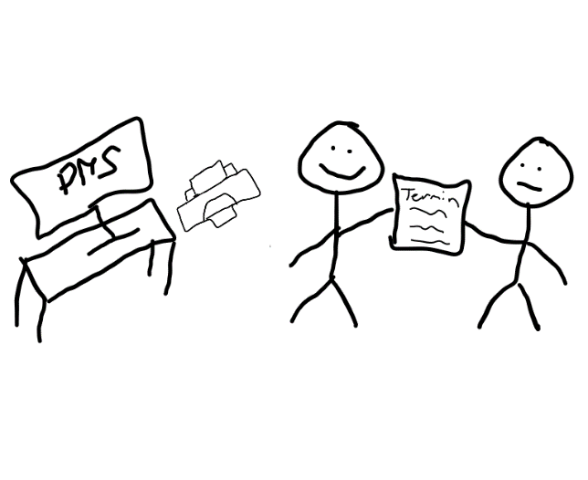
Storyboard 3 – Strukturierter Termin
1
2

Slide 11
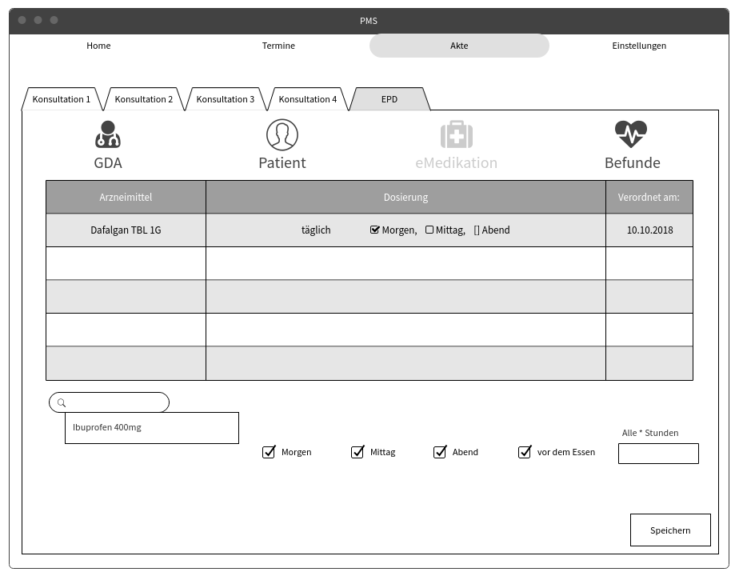
Prototyp Anbindung eines EPDs
Zugriff auf die Verschiedenen Dokumente im EPD
Beispiel für verordnete Medikamente
Verordnung neuer Medikamente

Slide 12
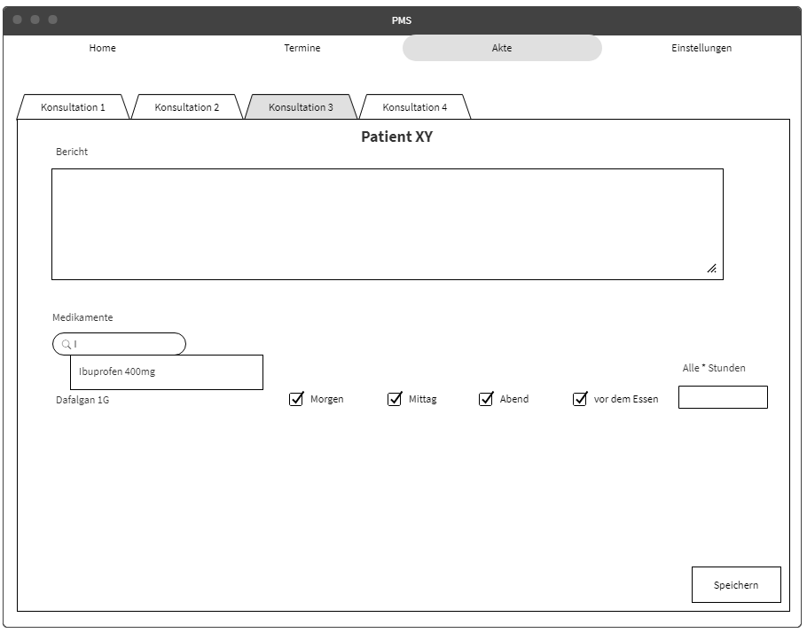
Prototyp Anbindung HospINDEX
Anamnese erfassung
Suchleiste mit Medikamentenvorschlag
Einnahmedokumentation

Slide 13
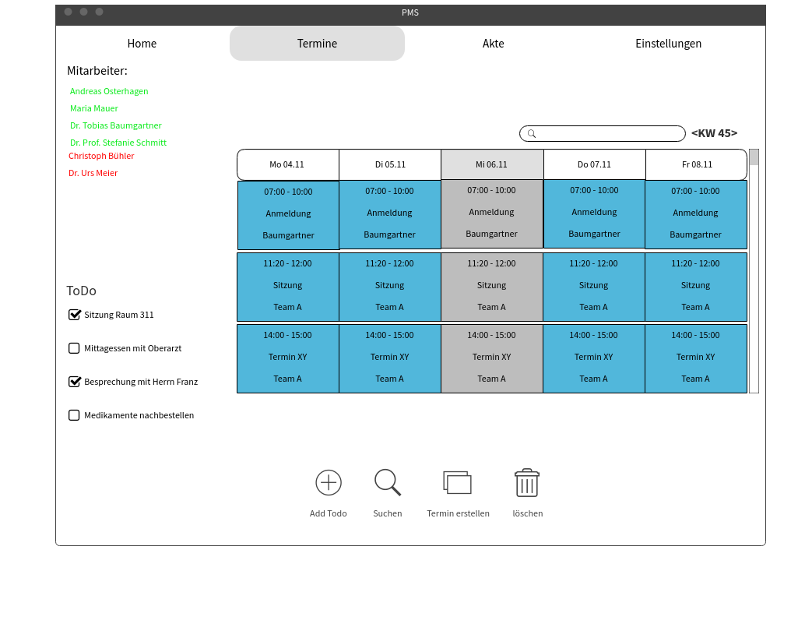
Prototyp strukturierte Terminerfassung
Terminübersicht mit Suchfunktion für Mitarbeiter
Menübar: Todo-Liste erstellen, suchen, neue Termine erstellen
Mitarbeiterübersicht & ToDo-Liste

Slide 14


